Slide 1
Colaboración internacional para la eliminación de la malaria
21 de febrero de 2014
José Gabriel Castillo

Slide 2
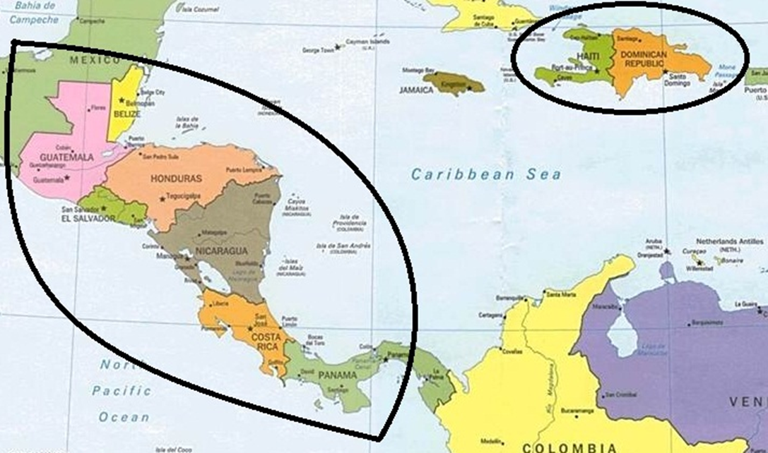
Colaboración internacional para la eliminación de la malaria

Slide 3
Oportunidades
Reducción importante de la carga de malaria lograda por la región entre 2000-2011:
  86% reducción (Vivax)
  3 países <100 casos, 7 países <2,000 casos
  6 países con 0 decesos (OMS, 2012)
Construir nuevas iniciativas sobre el trabajo y resultados alcanzados previamente así como la evidencia existente para eliminar malaria.
Consolidar el interés manifiesto de países (ej. Declaración política para eliminar malaria en 2020) y actores internacionales (Gates, Carter, Clinton, CDC, IDB, USAID, GIZ)
Preparar nuevas iniciativas bajo la oportunidad del NFM a fin de acelerar el alcance de impacto.

Slide 4
Iniciativa Regional
2 subregiones (Mesoamérica y La Española)
No se puede conseguir la eliminación fácilmente en el aislamiento
Eficiencia en financiamiento – varios países con necesidad individual relativamente baja
Prestar apoyo a plataformas y mecanismos para mejorar la cooperación y las sinergias

Slide 5
El tamaño del problema
 | Número de casos de malaria y metas 2015 (Honduras: 2014)
 | P. Falciparum |  |  |  |  | P. vivax
 | 2000 | 2010 | 2011 | % 2000-2011 | Meta | 2000 | 2010 | 2011 | % 2000-2011 | Meta
Belize | 20 | 0 | 1 | -95% | n/a | 1,466 | 149 | 78 | -95% | n/a
Costa Rica | 12 | 2 | 4 | -67% | n/a | 1,867 | 112 | 13 | -99% | n/a
Dominican Republic | 1,226 | 2,480 | 1,614 | +31% | n/a? | 7 | 2 | 2 | -28% | n/a?
El Salvador | 9 | 2 | 3 | -67% | n/a | 744 | 22 | 12 | -98% | n/a
Guatemala | 1,474 | 30 | 64 | -96% | 0 | 50,171 | 7,163 | 6,755 | -87% | 2,217
Haiti | 16,897 | 84,153 | 32,048 | +89% | n/a? | 0 | 0 | 0 | 0 | n/a?
Honduras | 1,446 | 873 | 581 | -60% | 28 | 33,679 | 8,699 | 7,010 | -79% | 2,650
Mexico | 131 | 0 | 0 | -100% | n/a | 7,259 | 1,226 | 1,224 | -83% | n/a
Nicaragua | 1,369 | 154 | 150 | -89% | 75 | 22,645 | 538 | 775 | -97% | 350
Panama | 45 | 20 | 1 | -98% | n/a | 991 | 398 | 353 | -64% | n/a
Fuentes:
Casos de Malaria: Informe OMS 2012

Slide 6
Participación del Fondo Mundial-1
Subvenciones en la región desde 2003. Caracter nacional y multipaís.
Consulta en 2011 de la OPS en Costa Rica sobre la estrategia de malaria para las Américas 2011-2015. Resultados excepcionales para mucho países (MDG logrado) y posibilidad de eliminación en Meso y Cono Sur.
2011-2012 – Involucramiento y contactos adicionales con IS-Global, Gates, Slim, España y BID sobre un proyecto que quería demonstrar la eliminación en 4 municipalidades en la frontera Honduras-Nicaragua (más alto índice en Mesoamérica) dentro el marco de SM2015 (Salud Meso…).
Se coordinaron las acciones con lo financiado por el FM en los países, sin embargo el proyecto nunca empezó a causa del retiro de uno de los financiadores.
Septiembre 2012 la Junta Directiva del FM aprueba un Nuevo Modelo de Financiamiento que implica, entre otras, el involucramiento del Secretariado desde el momento de la formulación de las propuestas y un nuevo sistema de aprobación.
Oct-Diciembre 2012, se inician consultas con gobierno de Costa Rica y otros socios sobre la posibilidad que se financie un incentivo a la eliminación en Mesoamérica

Slide 7
Participación del Fondo Mundial-2
Enero 2013 se desarrollan con el Gobierno de Costa Rica TDRs para una reunión en Junio.
Febrero 2013, reunión entre el Jefe Regional de LAC y la Directora de OPS y su equipo de Malaria en Washington. Se discute incluir la isla Española por su oportunidad de lograr la eliminación en base a datos recientes.
Febrero 2013, el tema se toca en la reunión extraordinaria de COMISCA de Febrero. La presidente, la Dra Corrales, ministra de Costa Rica, pide y recibe aceptación de sus colegas para incluir Haití en el proceso (Haiti no es miembro del COMISCA).
Finales Febrero 2013 el FM anuncia que asigna 10m para una iniciativa que impulse la eliminación en la región (EARLY APPLICANT)
Marzo 2013, el MCR, bajo la presidencia de El Salvador, activa su coordinación técnica vía el MCR solicitando de expandir su mandato para incluir Malaria (hasta entonces era VIH) y representantes de Haiti.

Slide 8
Participación del Fondo Mundial-3
Abril 2013, reunión de OPS con jefes de programas en Lima en donde se presenta la idea
Abril 2013, consulta en Washington sobre la eliminación en la Española. Participa el Jefe Regional de LAC.
Mayo 2013, CHAI, bajo el financiamiento de BMGF, ayuda el FM a incluir un mecanismo innovador de Financiamiento basado en Resultados denominado Cash on Delivery.
En Junio 2013, en San Jose, los ministros firman una declaración para eliminar la malaria antes del 2020 y piden el apoyo del FM (y varios otros socios), presente con sus Jefe Regional de LAC y los Gerente de Portafolios de los países involucrados.
Junio-Agosto 2013, con el co-financiamiento de GIZ y el apoyo tecnico de OPS y centro Caucaseco, los países se reúnen y desarrollan la nota conceptual presentada oficialmente por el MCR a principio de Septiembre.
Octubre 2013, el panel de revisión técnica y el GAC del FM recomienda la subvencion para su aprobación.

Slide 9
Participación del Fondo Mundial-4
Octubre 2013, el CAF y el FM empiezan una colaboración para co-financiar el apoyo en Rep. Dom. Convenio casi listo para firma.
Noviembre 2013, BMGF apoya ISGlobal para organizar un taller sobre la ciencia de la eliminación dentro el marco EMMIE, a organizarse en Febrero.
Noviembre-Diciembre 2013, negociaciones con PSI para la firma de la subvención.
Diciembre 2013, reunión en Panamá. Se confirmar principales supuestos de la propuesta.
Enero-Febrero 2014, se completan negociaciones de implementación con PSI. Reunión de socios en Ginebra.
Fin febrero 2014, se espera la aprobación final del FM por parte de la Junta directiva
Acuerdo CAF-FM-Rep. Dom. En proceso de firma.
Firma en Marzo y preparación de contratos y entrega de fondos de arranque.

Slide 10
Subvención puede comenzar en 2014
Primer período de implementación 2014-2016 (3 años)
Segundo período posible 2017-2019 (3 años)
Posible contribución FM de US$ 10 millones para subvención regional + subvenciones nacionales (por ejemplo, la fase 2 de Guatemala)
El financiamiento regional debería centrarse en los países con limitaciones y en la cooperación regional y sus sinergias
Financiamiento adicional esperado de otras agencias
Financiamiento nacional de contrapartida esperado y planes de sostenibilidad

Slide 11
En resumen
10 países (Belice, Costa Rica, República Dominicana, El Salvador, Guatemala, Haití, Honduras, Mexico*, Nicaragua y Panamá) son invitados a aplicar a una subvención regional en la segunda lista de primeros candidatos.
El Fondo Mundial ha aprobado US$10.2 millones.
El Fondo Mundial y los países han acordado el uso de un mecanismo de financiamiento basado en resultados llamado “Cash on Delivery” (CoD).
*Participante de la Iniciativa pero no recibe fondos. México proporciona Asistencia Técnica.

Slide 12
Factores favorables
La cooperación internacional (y en particular el FM) se movilizó para apoyar la eliminación en la región principalmente gracias a los logros excepcionales de los países (MDG logrado 5 años antes del tiempo) y una factibilidad técnica (e.g. reportes de PAHO para Mesoamérica y de CHAI para la Española, entre otros).
Estas han sido condiciones esenciales de las políticas de donantes. Los inversionistas externos siempre quieren invertir donde hay alta probabilidad de éxito.

Slide 13















Coordinación y dialogo
Reuniones de dialogo: 5 reuniones entre junio y diciembre de 2013.
Sociedad Civil, comunidades afectadas: Involucramiento ha sido apoyado.
Multiples socios: Interés y apoyo.
Consejo de Ministros de Salud de CA– COMISCA – emiten declaración para la Eliminación de la Malaria en Msoamerica y la Espanola en 2020. Haiti ha sido invitado a formar parte de la Iniciativa.
SE COMISCA: Secretario Ejecutivo da seguimiento y reporta a Ministros de salud (2013 - 2017).
Mecanismo de Coordinación Regional: Mandato extendido de VIH a malaria y TB. Coordina esfuerzos de países y socios para inicitativas regionales y seguimiento a subvenciones.

Slide 14
Elementos de éxito
El liderazgo político (COMISCA) y técnico (MCR) tiene que quedarse con los países por ser los actores que lo van a lograr, los dueños. Los cooperantes pueden apoyarlos en esta función (ver financiamiento de GiZ para MCR, trabajo político del FM con presidencia COMISCA, apoyo técnico de OPS a MCR, etc.), pero no remplazarlos. Por esto los fondos siempre siguen el principio de adicionalidad y en algunos países solamente de incentivo (con muy poco financiamiento directo)
Es importante mantener una coordinación entre los socios para aprovechar de sus diferencias y valor agregado que pueden aportar. E.g. donantes (GF, GiZ, BMGF, CAF, BID, etc.) vs proveedores de asistencia técnica (OPS, ISGlobal, CHAI, Carter Center, Centro Caucaseco, etc.), diferenciación regional (e.g. Carter solamente Española, GiZ solamente MCR, etc.), tipo de asistencia, etc.

Slide 15
Elementos de éxito
Mantener el ‘momentum’ es crítico.
Inclusión en la agenda política y publica.
Liderazgo de actores públicos y privados a nivel regional, nacional y local (comunidades)
Promición de‘campeones’ que tengan un papel relevante político o publico que puedan liderar o empujar la iniciativa.
La cooperación externa puede asistir en identificar y apoyar estos ‘campeones’.
Los países de la región ya tienen mucha capacidad. Lo demuestran los logros. Sin embargo compartir experiencias, buenas y malas.
La cooperación internacional facilita esta capacitación e intercambio de experiencias, como en este taller.

Slide 16
Qué se espera de EMMIE
Catalizador para acelerar el paso para alcanzar eliminación mediante la promoción de cooperación entre países, socios e incentivos a gobiernos.
Regional– Sería ineficaz el considerar el fraccionar la subvención.
Diferenciación de subvenciones nacionales y otroas iniciativas. Se ve como un elemento adicional que recompensa progreso mós rápido que el “normal”

Slide 17
Acting as a catalyst
Performance based, financial reward mechanism CoD
$10.2 Million Regional Grant
Guatemala
$18M
Nicaragua
$4M
Honduras
$7M
Haiti
$37M
Dominican Rep. $6M
Active malaria country grants
Panama
Belize
Costa Rica
El Salvador
Mexico
Countries without grants
Eligible, GF recipient
Eligible, non- GF recipient
Not eligible for
single-country malaria grants
Domestic funding
Global Fund future grants
Other donors
Additional resources

Slide 18
Acelerando la tendencia
Eliminación: cero casos autóctonos en 2020
Certificación de región libre de malaria para 2025
Control
Pre-eliminación
Eliminación
Prevención de re-introducción
Planeación retroactiva
Implementación proactiva

Slide 19
Cash on Delivery: Characteristics
Impact indicator that triggers the financial reward: # of local malaria cases
the grant finances an independent annual verification of data
  unclassified cases are considered local unless proven otherwise – this incentivizes investigation
  country contexts will be weighed to account for variances in program challenges (e.g. high endemic neighboring countries, magnitude of malaria burden, etc.)
  successful decreases lead to disbursement that can be spent on any priority within the health sector
Impact becomes key, country ownership is increased and transaction costs are reduced
  regional grant progress is simply defined and measured by impact, rather than intermediate indicators
  countries take increased ownership over their programs with flexible funding, making decisions on where to best allocate reward financing
  the flexibility of the reward funding leads to increased amount of programmatic and financial control over their health system
  GFATM and country reduce required resources and level of effort associated with grant management
Increased Efficiency/Reduced Transaction Costs
  countries are empowered to spend the reward funding as they see fit, with an earmark for health systems strengthening, thereby creating a powerful incentive to achieve savings.
  singular indicator and increased flexibility, radically decreases grant’s related reporting and M&E burden for countries and GFTAM

Slide 20
Malaria grants in this region

Slide 21
EMMIE Timeline
Mar-2014
Regional grant is signed
$200,000 start-up budget disbursements are made to six countries
Current GFATM recipients (four countries) are reprogramming existing grant savings to shift their programs from control to elimination
Q2-2014
countries submit first year’s data on number of local malaria cases
External verification is conducted to validate submitted data
Confirmation of baseline by evaluation process
Recommendations on annual advance
Q1-2015
Q1-2016
countries submit data, data is verified, reward payouts are made
Q1-2017
countries submit data, data is verified, reward payouts are made
if successful, fund may be replenished including by other donors agencies, perhaps increasing reward magnitude to facilitate the big push to zero local cases by 2020
2018-2019
2020- 2025
Zero autochthonous cases in 2020
Certification on elimination in 2025

Slide 22
Budget
$ 1.2m SUFs
$ 3 . 2m
$10.2m
PR
$ 2m PM
$ 7 m
COD

Slide 23
Metas
Indicator | Country | Baseline | Y1 | Y2 |  | Y3
Confirmed malaria cases | Belize | 37 | <70 | <50 |  | <30
Confirmed malaria cases | Costa Rica | 8 | <50 | <20 |  | <10
Confirmed malaria cases | El Salvador | 21 | <50 | <10 |  | <10
Confirmed malaria cases | Panama | 844 | <1400 | 15% |  | 25%
Confirmed malaria cases | Guatemala | 5346 | <8100 | 20% |  | 30%
Confirmed malaria cases | Honduras | 6430 | <8000 | 10% |  | 15%
Confirmed malaria cases | Nicaragua | 1235 | <1050 | 20% |  | 20%
Confirmed malaria cases | Mexico | 797 | Elimination
Confirmed malaria cases | Haiti | 20468 | <29200 |  | 10% |  | 20%
Confirmed malaria cases | Dominican Republic | 603 | <525 |  | 20% |  | 20%

Slide 24
Riesgos
Procesos Internos: Un marco innovador requiere una adaptación rápida de los procesos regulares de operación.
Brecha financiera: Los países pueden carecer del financiamiento operativo necesario para moverse hacia eliminación y/o la sostenibilidad no es garantizada.
Voluntad política y cambios en autoridades/responsables. Apoyo político nacional y regional es fundamental.
Eficiencia del Sistema de Salud: Algunas limitaciones del sistema de salud pueden presentar desafios hacia la eliminación.
Marco de Gobernanza: un número elevado de actores representa una oportunidad pero también un reto en términos de coordinación y decisión.

Slide 25
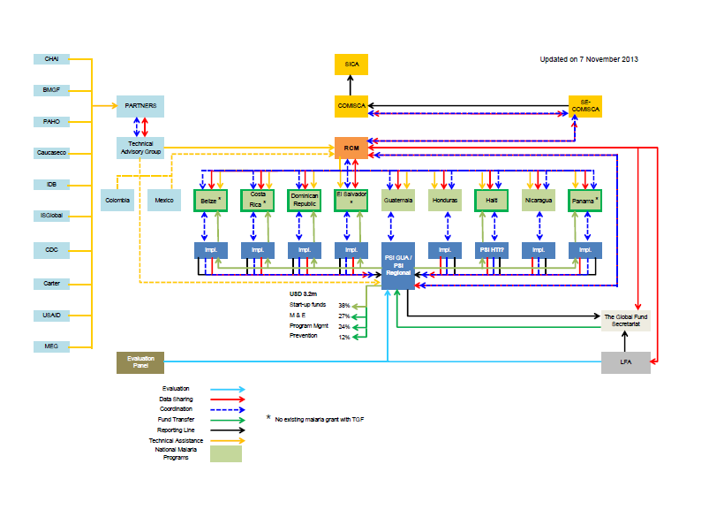
Gobernanza y coordinación

Slide 26
Muchas gracias
Thank you very much
Merci beaucoup

